Slide 1

Genové inženýrství
Výukový materiál GE 02 - 61
Tvůrce: Mgr. Šárka Vopěnková
Projekt: S anglickým jazykem do dalších předmětů
Registrační číslo: CZ.1.07/1.1.36/03.0005
Tento projekt je spolufinancován ESF a SR ČR
2014

Slide 2
Genové inženýrství
populární termín pro technologie rekombinantní DNA
genové inženýrství vychází z poznatků molekulární biologie
náplň této disciplíny je tvorba nových molekul DNA
nové molekuly slouží k umělému přenosu genů mezi různými organismy

Slide 3
Genové inženýrství
chceme- li do bakterie přenést např.lidský gen, musí být spojen s tzv. vektorem
vektor je úsek DNA, který zajistí vstup příslušného genu do nitra buňky a jeho expresi
nejvhodnějším vektorem je právě fágová DNA
do fágové DNA je možné gen uměle začlenit pomocí specifických enzymů

Slide 4
Genové inženýrství
tento proces se nazývá transdukce
transdukce patří k základním metodám genového inženýrství
podmínka pro rozmnožení transdukovaných bakterií :
aby fágová DNA byla předem zbavena genů, které by způsobily navození lytického cyklu a zánik hostitelských buněk

Slide 5
Genové inženýrství
virových vektorů se využívá také při transgenozi živočichů
vektorovými částicemi infikujeme embryo v raném stadiu vývinu
všechny buňky transgenního jedince získají schopnost vytvářet žádaný protein
při pohlavním rozmnožování se gen přenáší na potomky

Slide 6
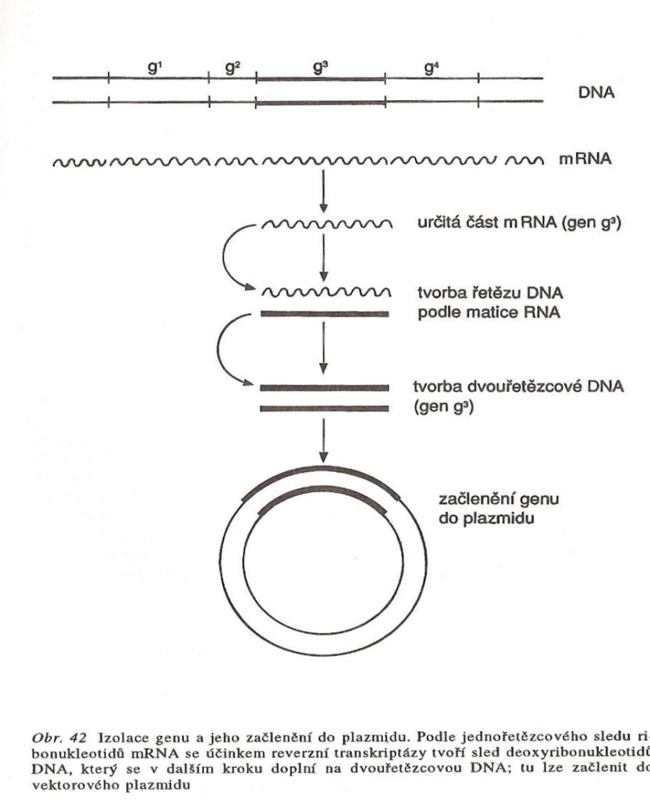
GENOVÉ INŽENÝRSTVÍ

Slide 7
Genové inženýrství
v genovém inženýrství se také využívá reverzibilní transkriptáza
reverzibilní transkriptáza se používá k vytvoření komplementární DNA ( cDNA) přepisem eukaryotické mRNA
tím je možné získat genové sekvence zbavené intronů
podle genové sekvence lze vytvářet funkční proteiny

Slide 8
Genové inženýrství
Nejčastěji se technologie rekombinantní DNA používá k prostému pomnožení určitého úseku v klonovacím vektoru (nejčastěji plazmidu), ale kromě toho je používána v mnoha dalších postupech - např. i k vpravení určité cizí nebo upravené DNA přímo do genomové DNA (chromosomů) určitých organismů

Slide 9
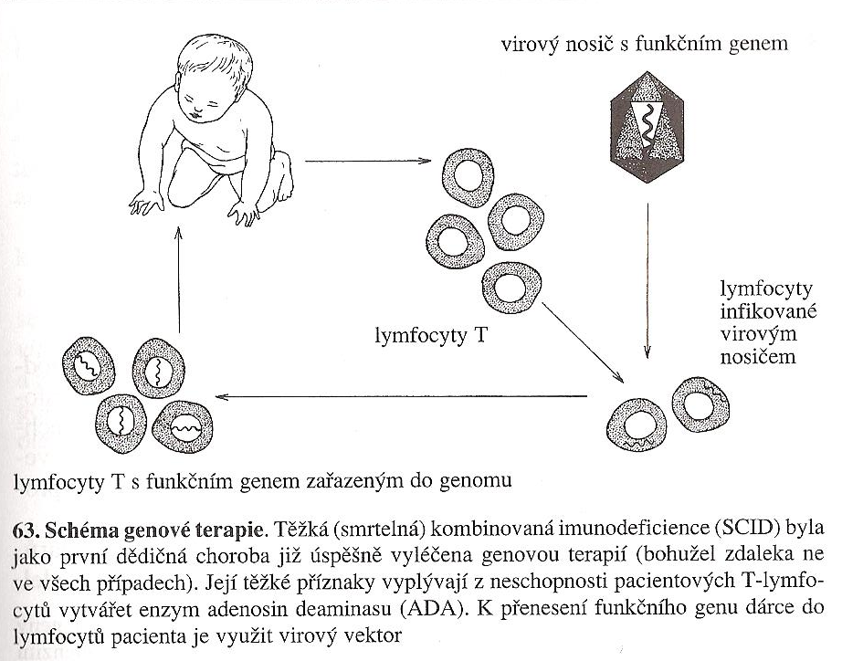
GENOVÉ INŽENÝRSTVÍ

Slide 10
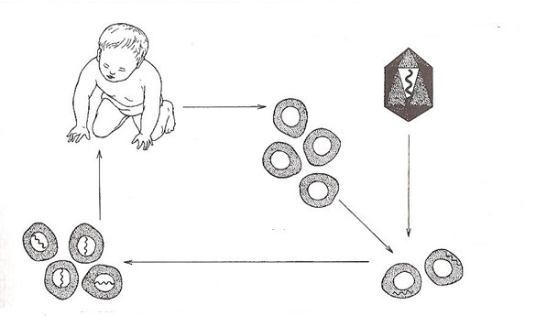
Pracovní list
POPIŠ OBRÁZEK

Slide 11
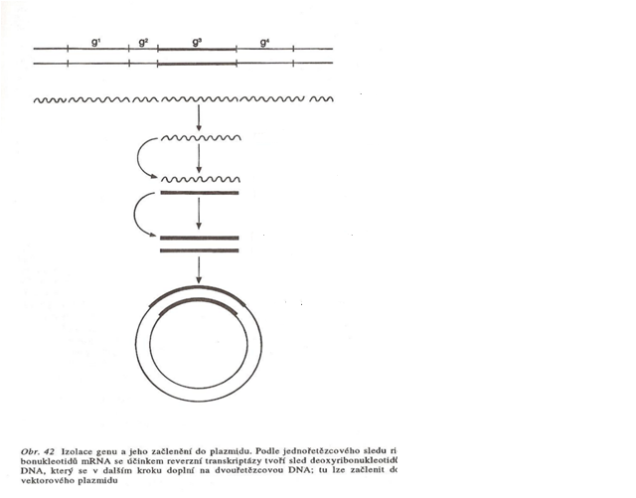
PRACOVNÍ LIST
POPIŠ OBRÁZEK

Slide 12
Genové inženýrství
tyto postupy mohou být užitečné nejen ve výzkumu (např. vyřazení funkce určitého genu tzv. homologní rekombinací a studium následků, které vypovídají o funkci normální kopie genu)
ale i v genové terapii, která předpokládá nahrazení chybné funkce mutované alely genu dodáním "zdravé" kopie

Slide 13
genové inženýrství
začátek genového inženýrství:
1973 vyprodukován první organismus s rekombinantní DNA ( Stanley cohen ze Stanford Univ. a Herbert Boyer z Univ. california San Francisco) – část jednoho bakteriálního plazmidu vložili di jiného a ten vnesli do E. coli

Slide 14
zdroje
KOČÁREK, Eduard. Genetika: obecná genetika a cytogenetika, molekulární biologie, biotechnologie, genomika. 2. vyd. Praha: Scientia, 2008, 211 s. ISBN 978-80-86960-36-4

